Slide 1
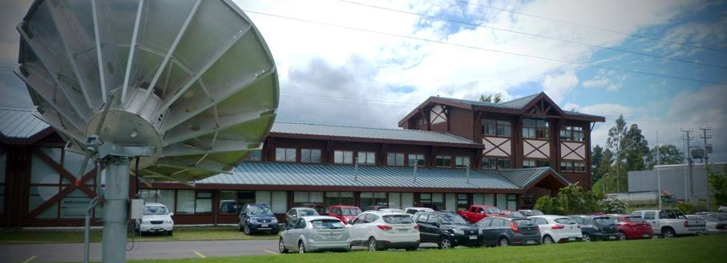
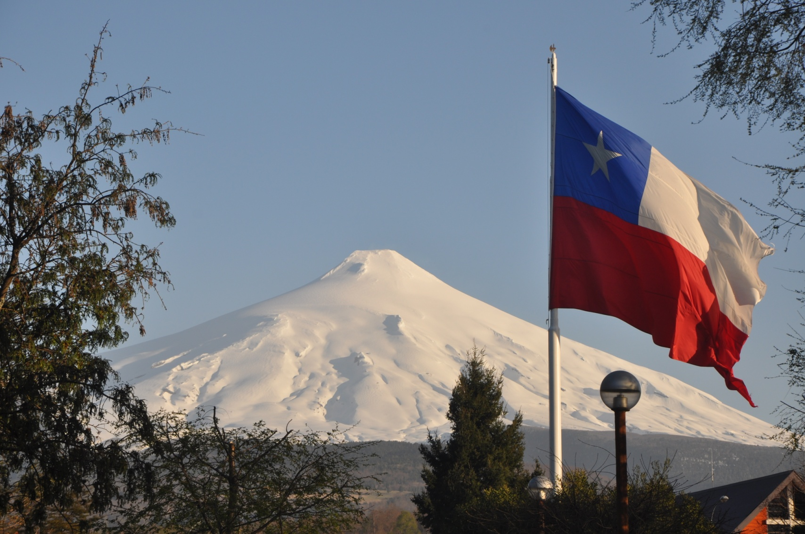
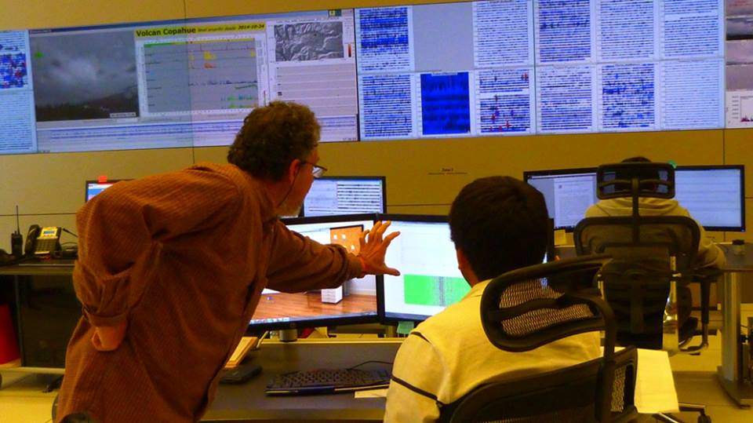
Red Nacional de Vigilancia Volcánica
SERNAGEOMIN

Slide 2
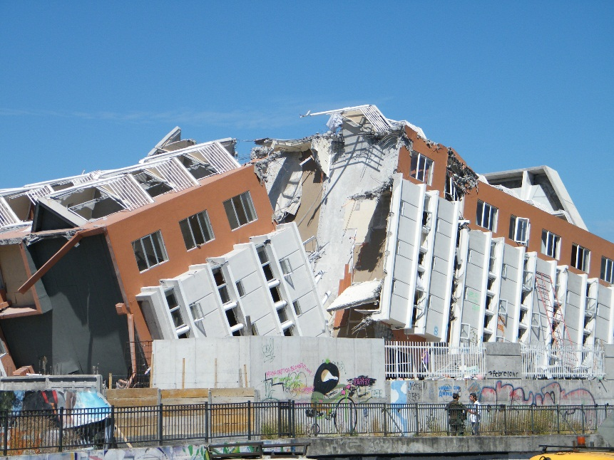
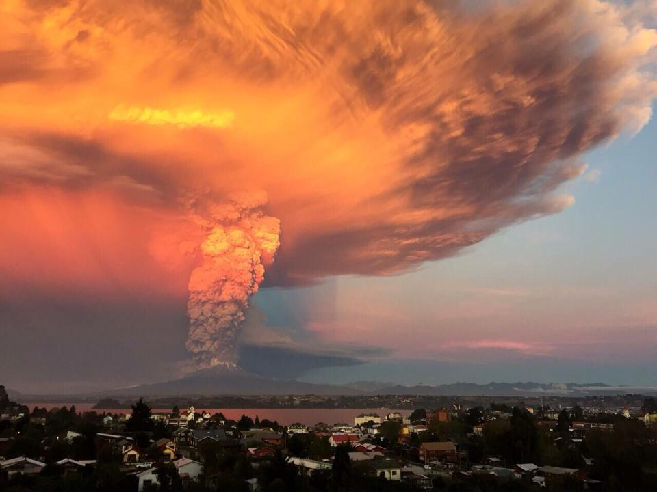
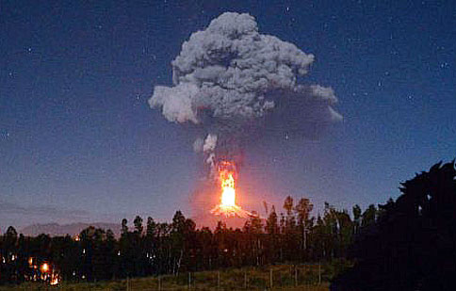
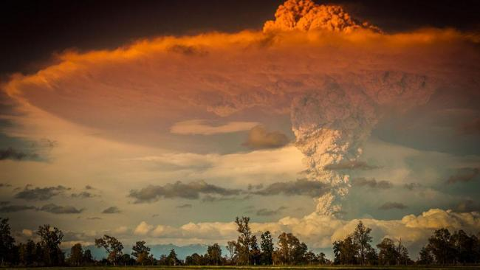
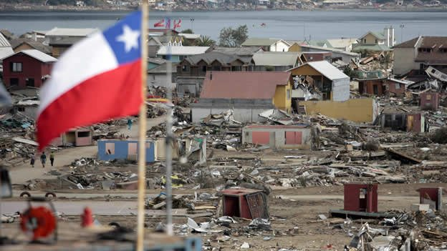
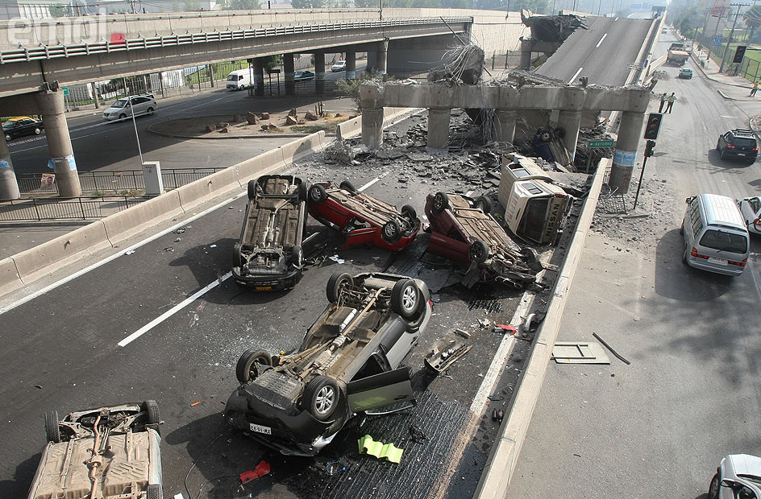
Chile, un país geológicamente activo
El terremoto del Maule, en 2010, nos recordó que debemos aprender a convivir con este tipo de actividad
En el caso de la actividad volcánica, la situación es similar
Calbuco 2015
Villarrica 2015
Cordón Caulle 2011

Slide 3
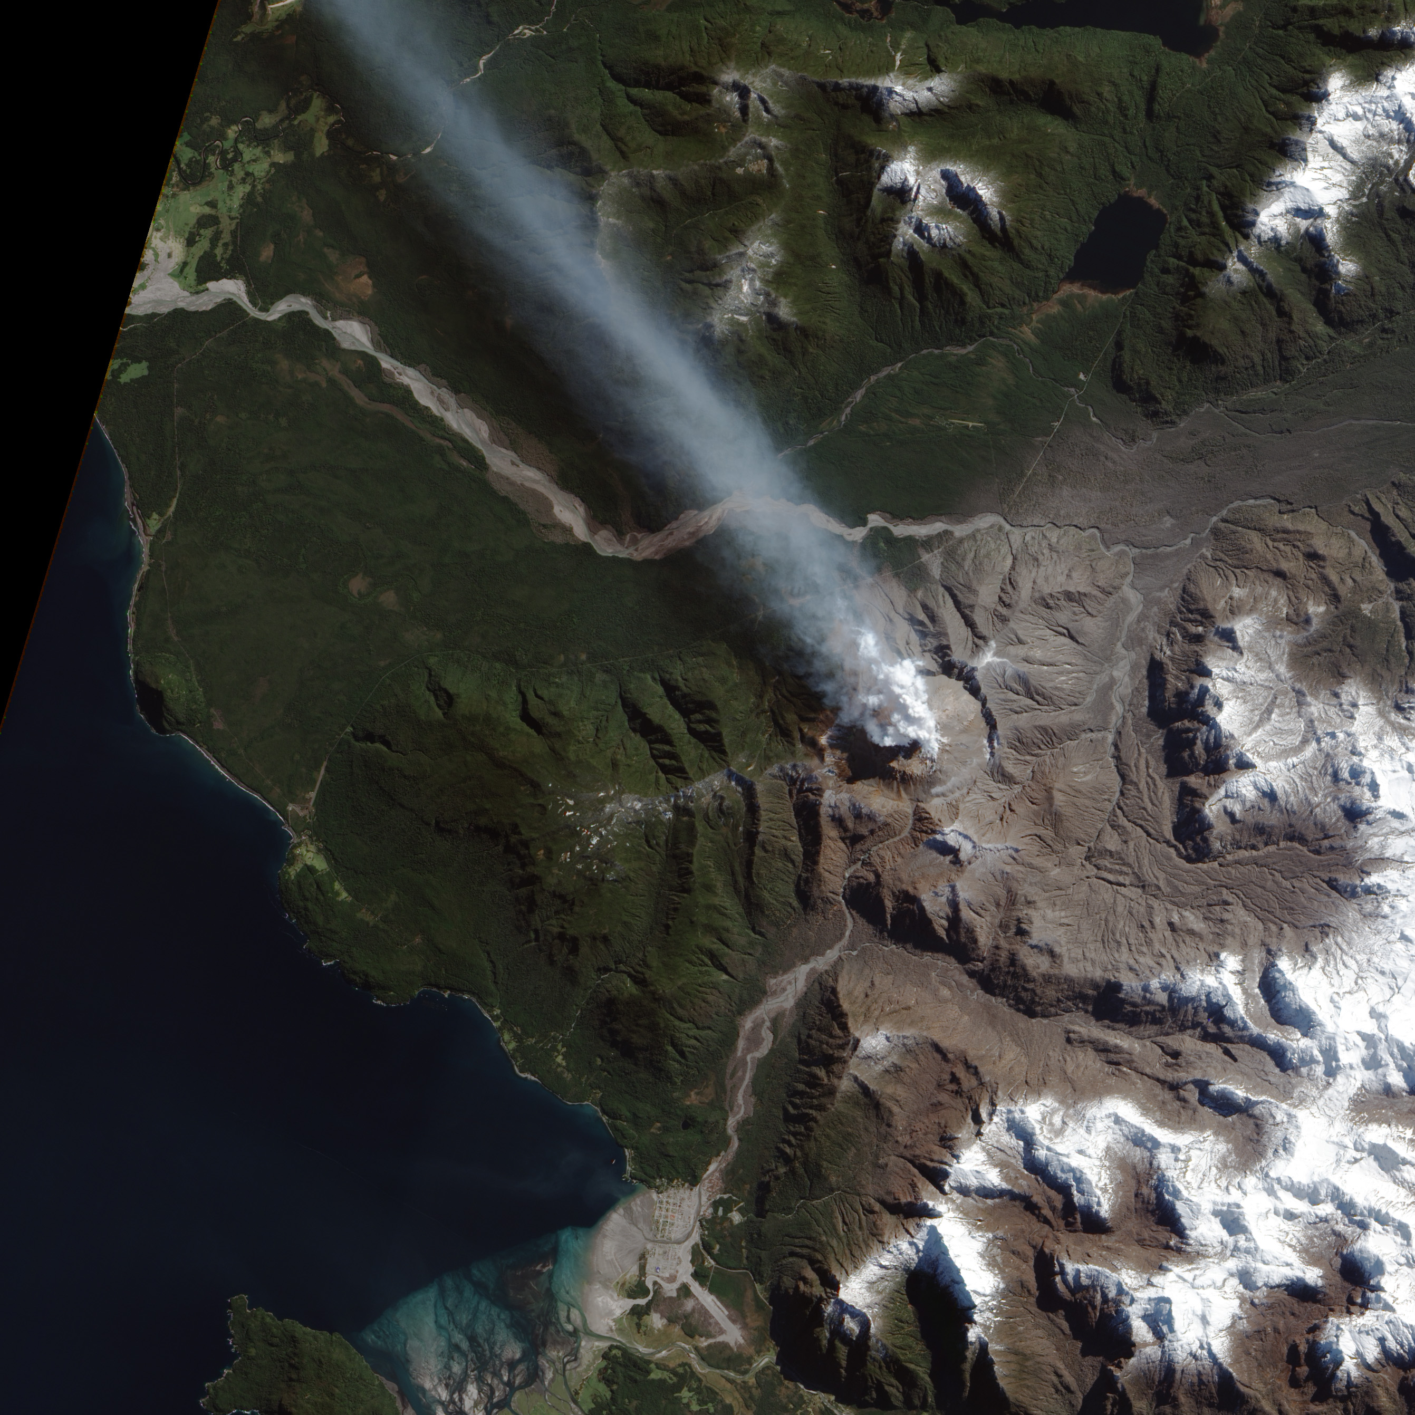
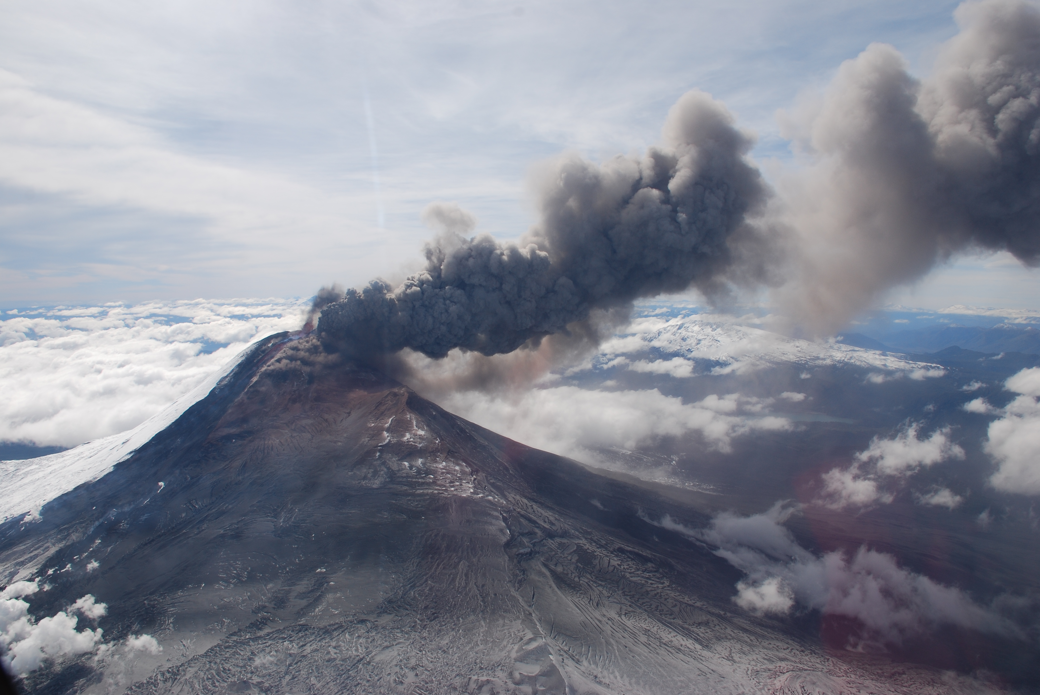
RED NACIONAL DE VIGILANCIA VOLCÁNICA
Chaitén mayo 2008
Las erupciones de los volcanes Llaima y Chaitén en 2008 activaron el programa de la RNVV, el cual se inició en enero de 2009
Llaima enero 2008

Slide 4
RED NACIONAL DE VIGILANCIA VOLCÁNICA
RNVV
OVDAS
Monitoreo Volcánico
Electrónica
Sistemas
Administración
UGPV
Creación de 2 observatorios nuevos
OVAP (Antofagasta)
OVP (Coyhaique)
OVAP
(Antofagasta)
OVP
(Coyhaique)

Slide 5
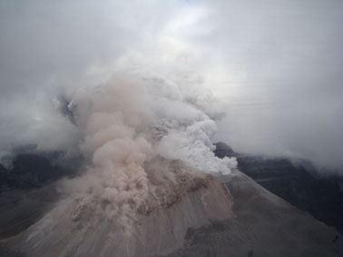
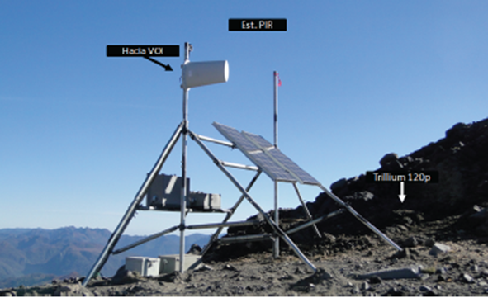
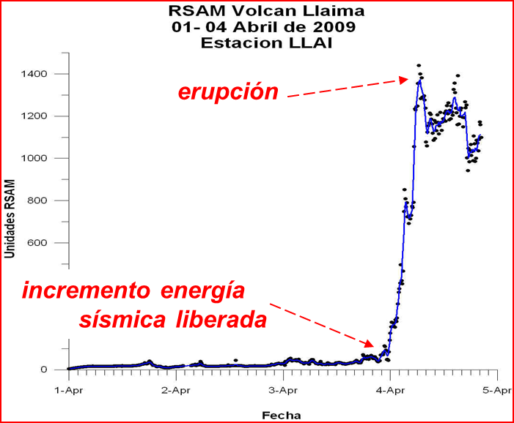
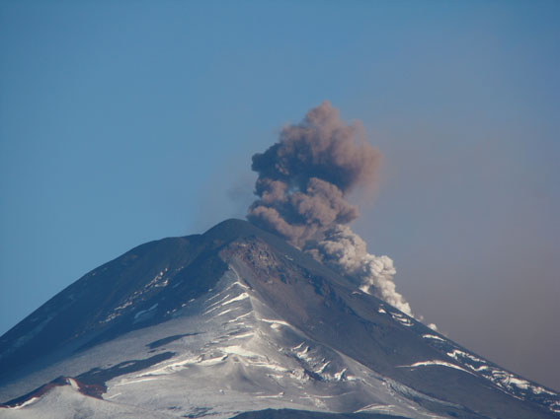
Red de Vigilancia Volcánica (RNVV)
El objetivo central de la RNVV es contribuir a la mitigación del impacto asociado a las erupciones volcánicas
Este objetivo se cumple con una red de monitoreo instrumental y el estudio geológico y evaluación de los peligros volcánicos asociados a los volcanes activos
Observatorio Volcanológico de los Andes del Sur (OVDAS)
El objetivo de la red monitoreo instrumental es detectar tempranamente el ‘unrest’ (reactivación o desequilibrio interno del sistema volcánico) de manera de alertar oportunamente a la comunidad
Específicamente, el objetivo de toda red instrumental es ampliar la ventana temporal de detección del unrest, idealmente meses o al menos semanas antes de un evento.

Slide 6
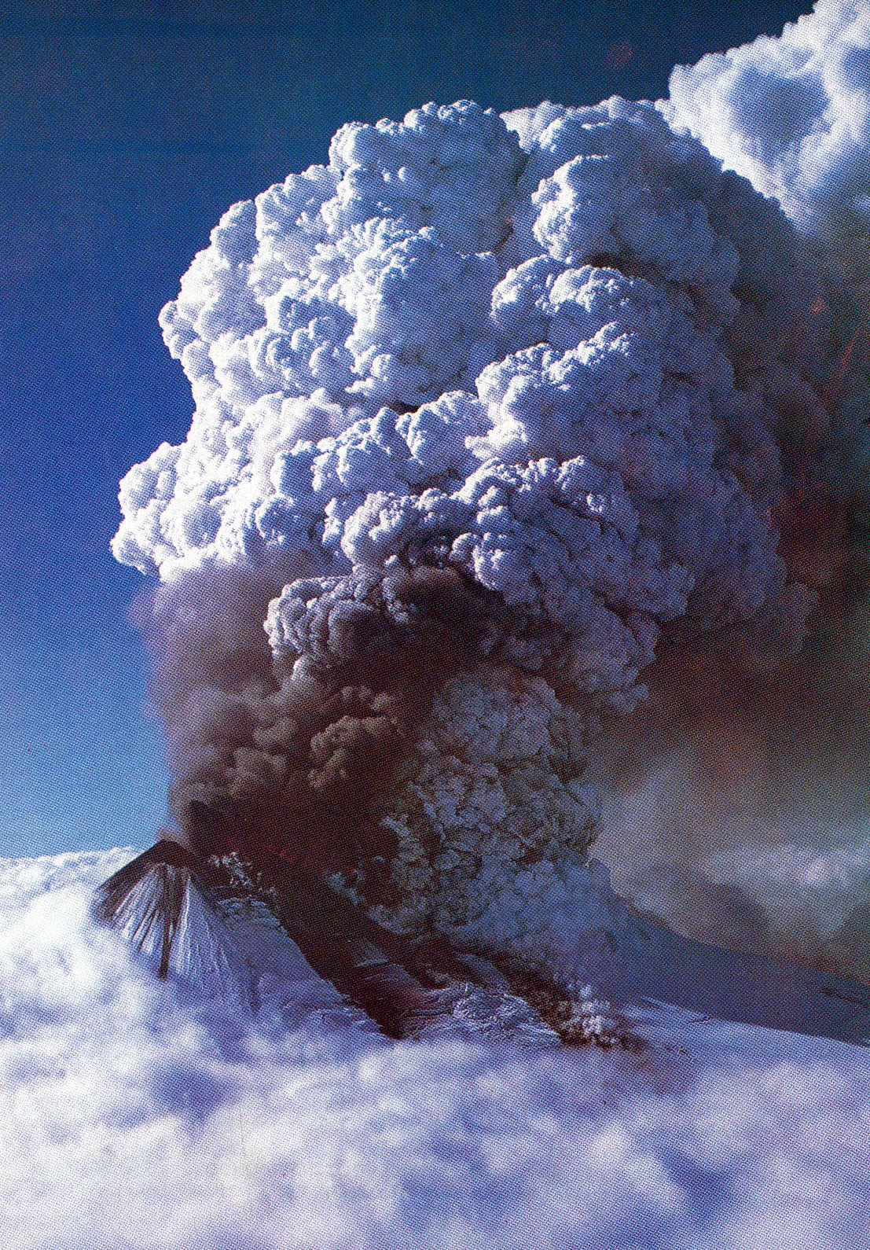
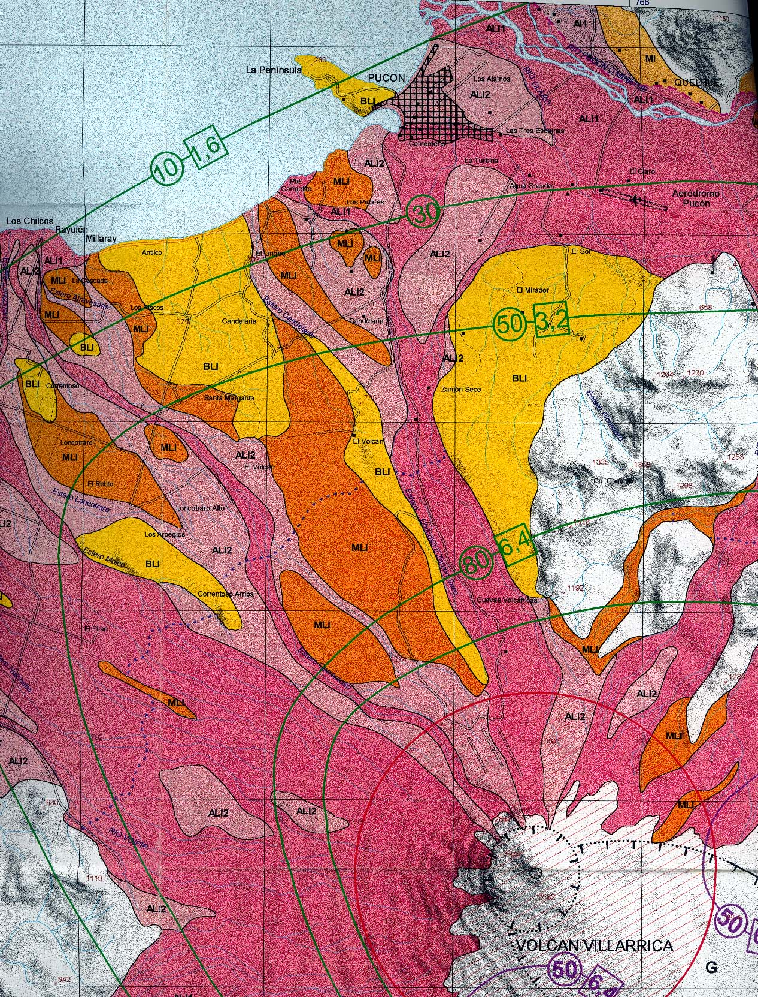
MAPAS DE PELIGROS VOLCANICOS: SIGNIFICADO Y APLICACIÓN
VOLCÁN LLAIMA
17 MAYO 1994
FOTO: H. Moreno R.

Slide 7
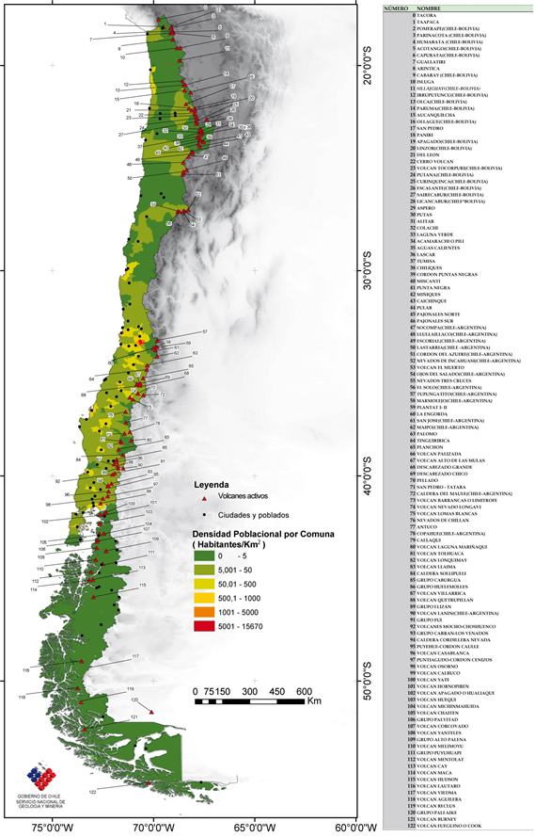
Monitoreo en Chile
Chile posee 90 volcanes geológicamente en el territorio continental. Se agregan 10 en las islas oceánicas y 7 en el Territorio Antártico.
Aproximadamente el 16% del territorio nacional está en áreas de influencia directa de los volcanes activos y hasta un 50% podría verse afectado de alguna forma, en algún momento.
Desde el siglo XVI, se ha documentado 412 eventos volcánicos (incluyendo episodios menores y simples reactivaciones del sistema hidrotermal).
Se estima que en Chile ocurre una erupción significativa cada 8-10 años.

Slide 8
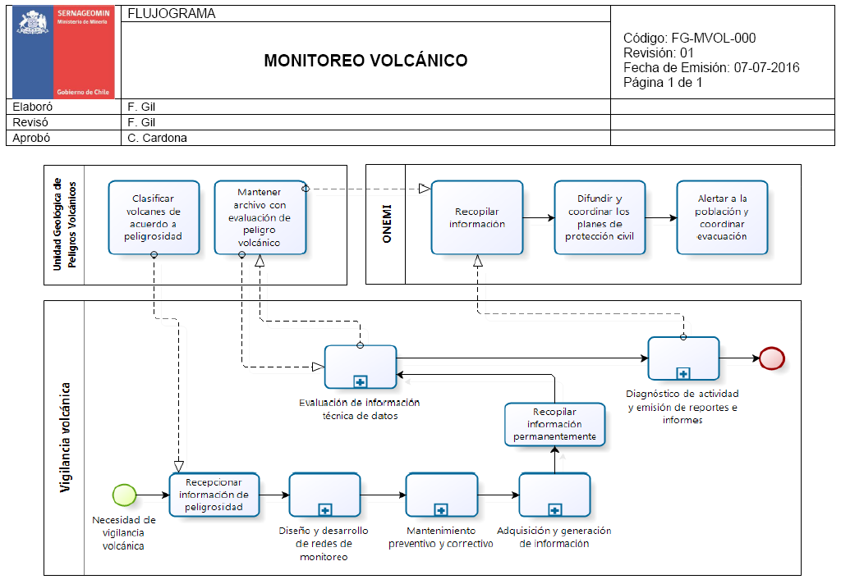
Certificación NORMA ISO 9001:2008
El proceso Monitoreo Volcánico se encuentra certificado por la Norma ISO 9001: 2008 desde el año 2014

Slide 9
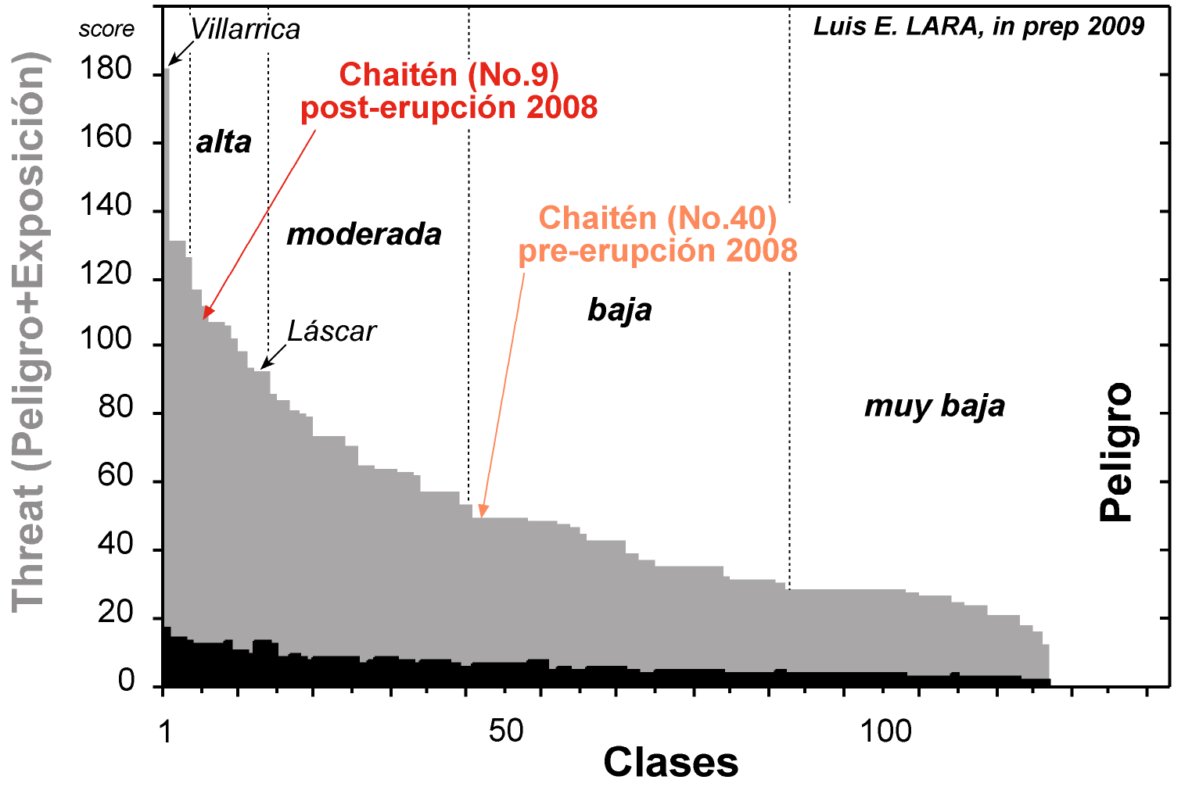
Ranking Volcánico
Tipo de erupción
VEI
Recurrencia eruptiva
Productos emitidos
Zona turística
Población aledaña
Infraestructura
Evaluación objetiva del peligro y exposición (Lara et al., 2011; basado en NVEWS: National Volcano Early Warning System desarrollado por USGS: Ewert et al., 2005)

Slide 10
Modificado de Lara et al (2011) y Lara (2008) basados en el sistema NVEWS (Ewert et al, 2005) se seleccionaron 45 volcanes clasificados en tres (3) categorías de acuerdo a la amenaza asociada a su actividad volcánica, teniendo en cuenta:
Tipo y frecuencia de erupciones
Duración de la actividad eruptiva
Actividad histórica
Impacto en asentamientos humanos e infraestructura
Interés científico científico
      Categoría I MAYOR prioridad (monitoreo de muy alto nivel)
      Categoría III MENOR prioridad (monitoreo mínimo)

Slide 11
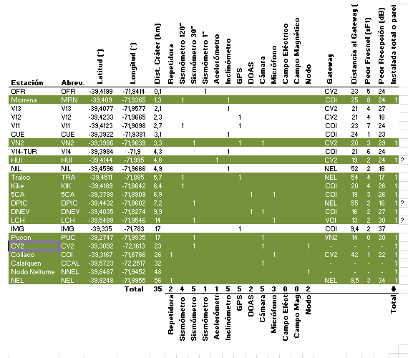
Diseño volcán Categoría I
Volcán Villarrica

Slide 12
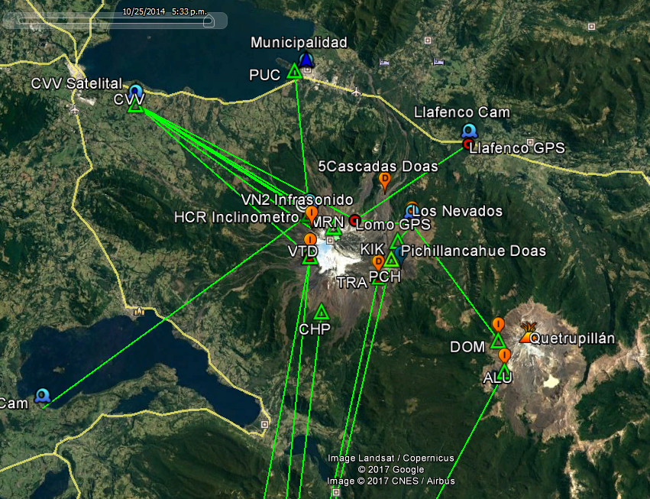
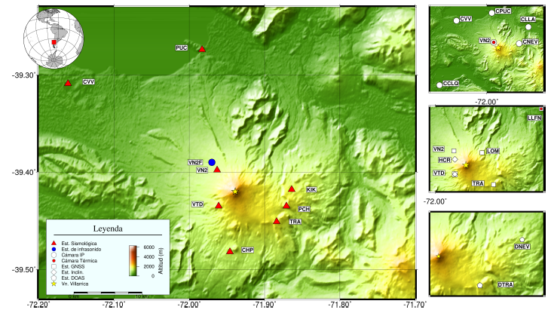
Red instrumental volcán Villarrica

Slide 13
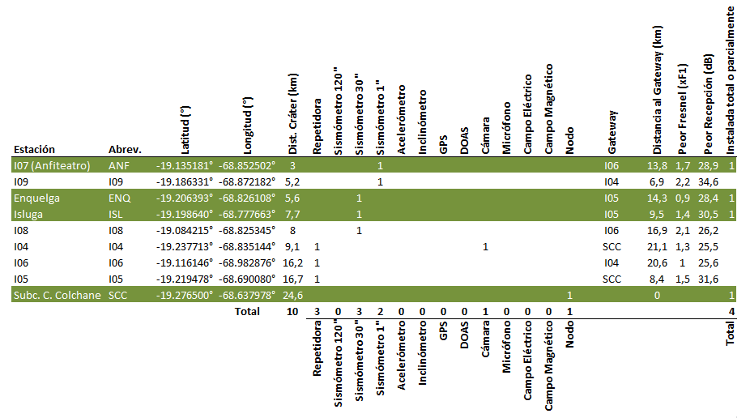
Diseño volcán categoría III volcán Isluga

Slide 14
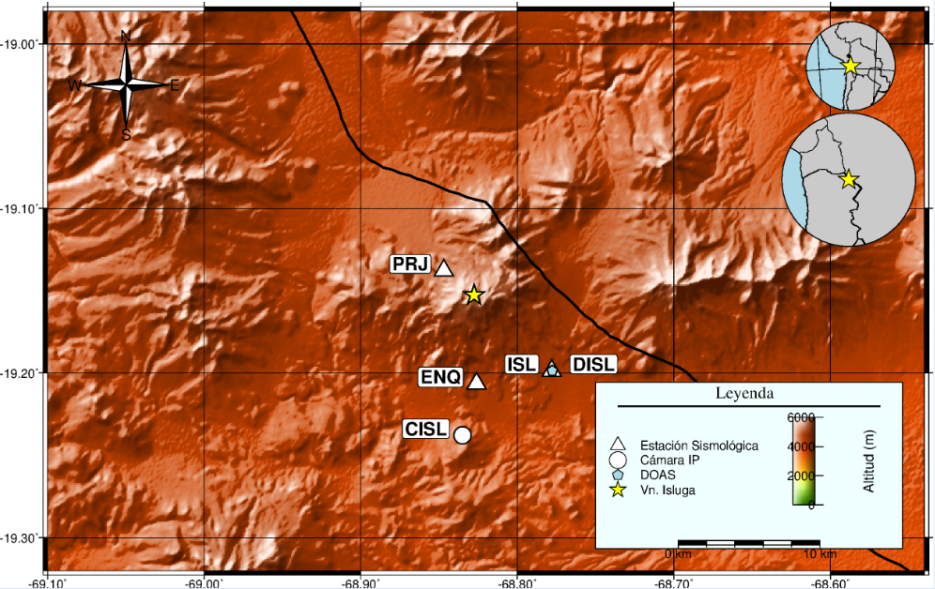
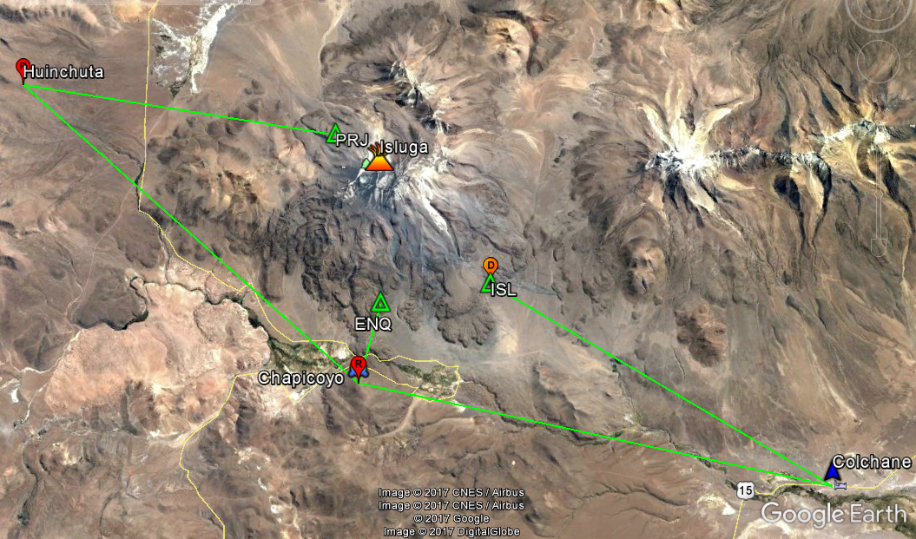
Red instrumental volcán Isluga

Slide 15
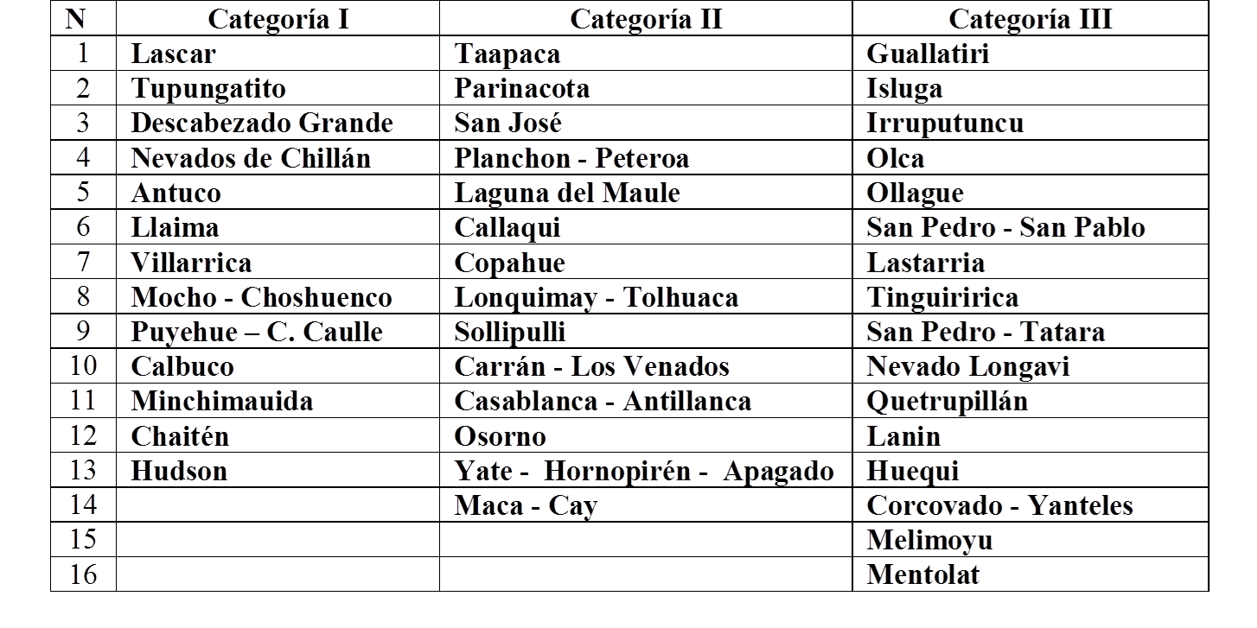
Volcanes Monitoreados (Listado Dinámico)
* Ranking 2013
Volcanes con actividad eruptiva desde 2009
Volcanes con cambio de alerta de verde a amarilla desde 2009 o han presentado alguna actividad importante
Volcanes de interés científico

Slide 16
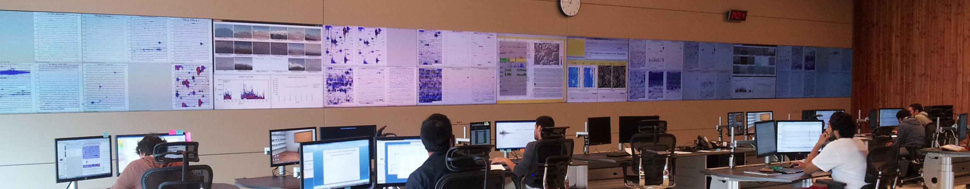
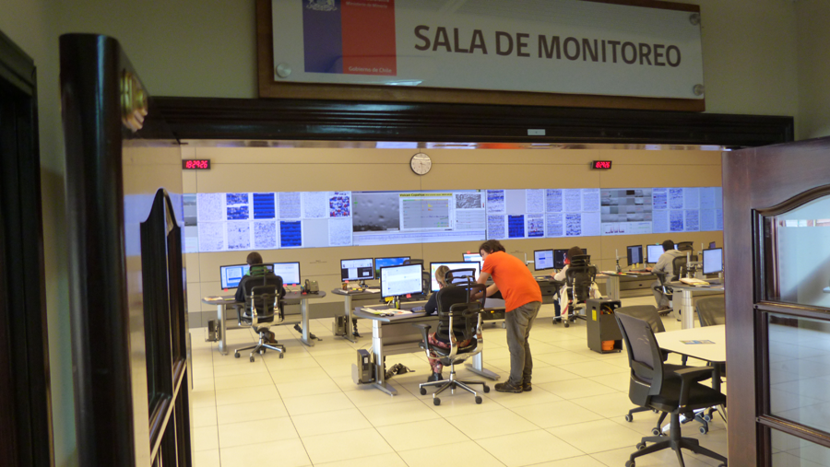
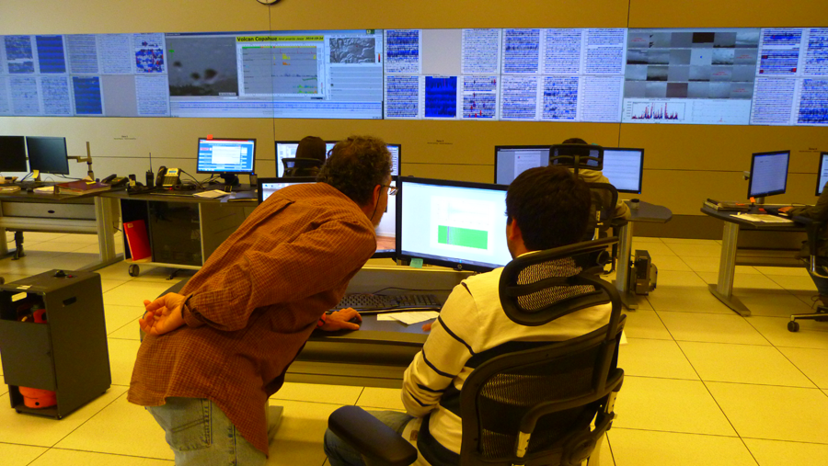
Monitoreo volcánico
El monitoreo 24/7 se realiza con apoyo de estudiantes de la Universidad mediante el sistema de turnos.
En la actualidad, también existen profesionales egresados de la Universidad como parte del convenio de cooperación.
Al día de hoy, el grupo de analistas se compone de 73 personas.

Slide 17
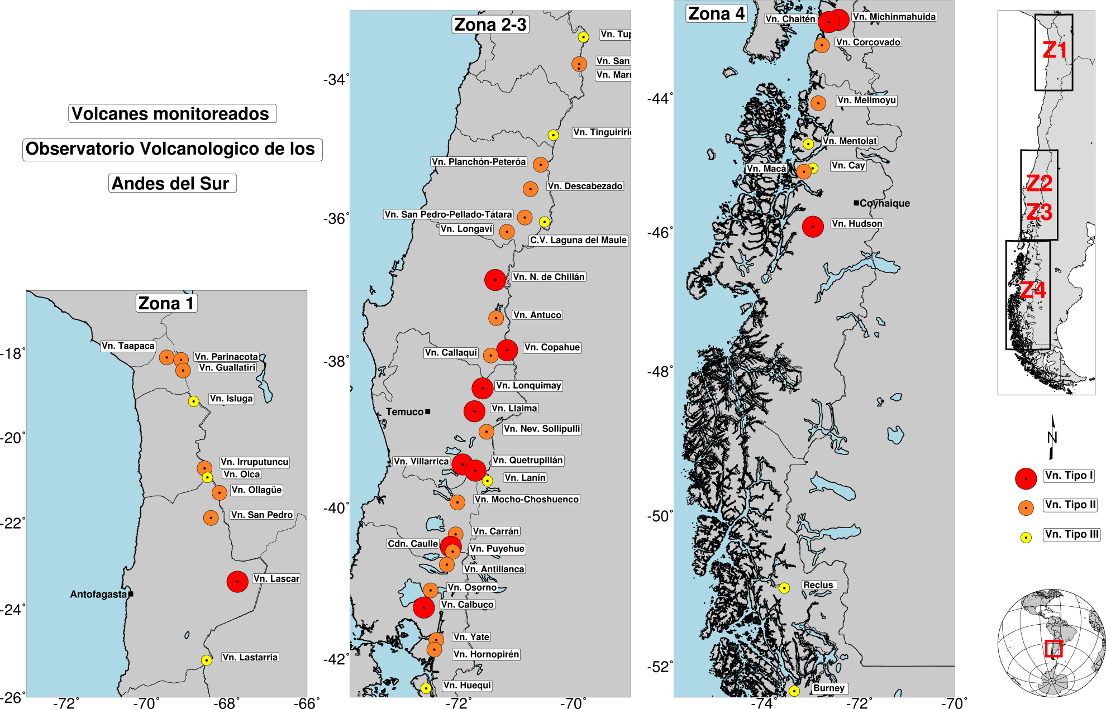
Volcanes monitoreados
Vigilancia permanente en 45 volcanes activos del territorio Chileno.
Régimen 24/7.
Proveer asistencia técnica y determinar los niveles de actividad volcánica.
* Zona 1: 1 volcán Categoría I * Zona 2 y 3: 8 volcanes categoría I * Zona 4: 3 volcanes categoría I
6 volcanes categoría II 14 volcanes categoría II 3 volcanes categoría II
3 volcanes categoría III 4 volcanes categoría III 3 volcanes categoría III

Slide 18
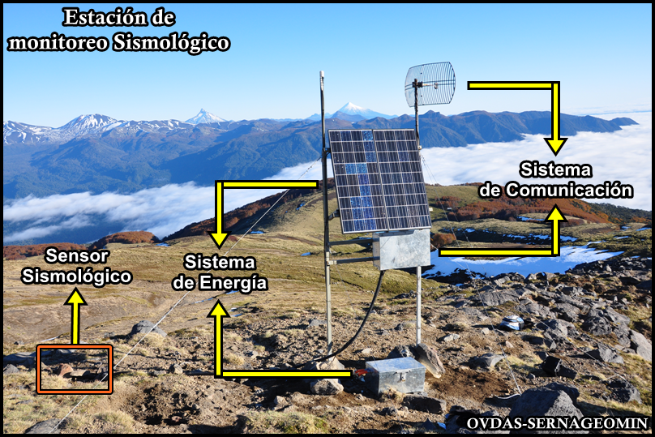
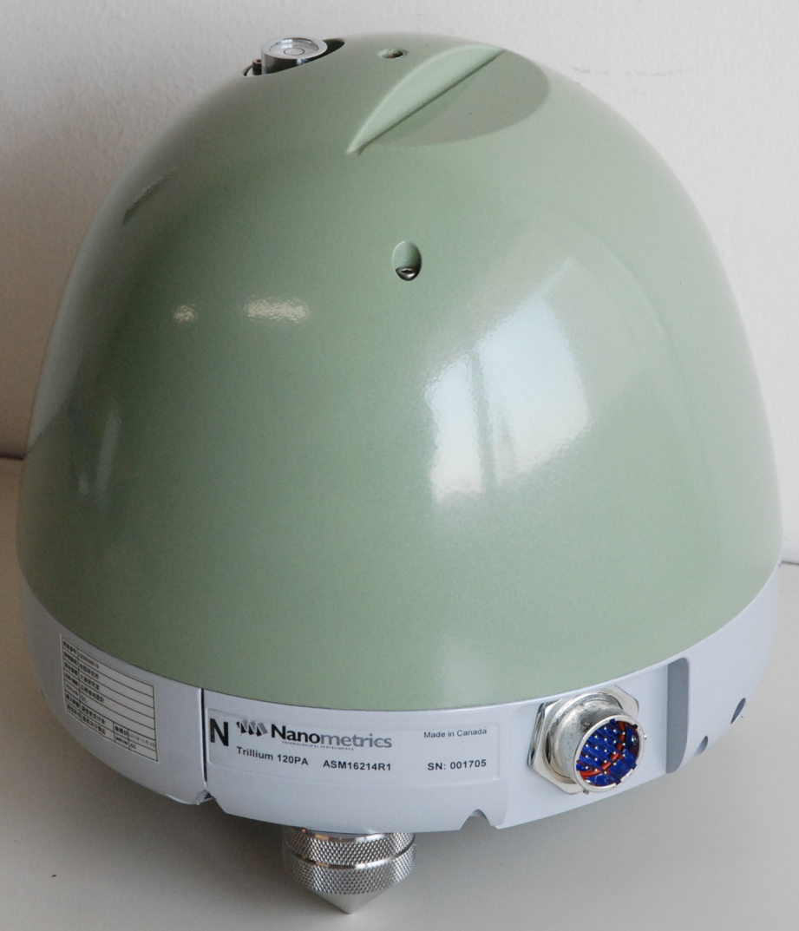
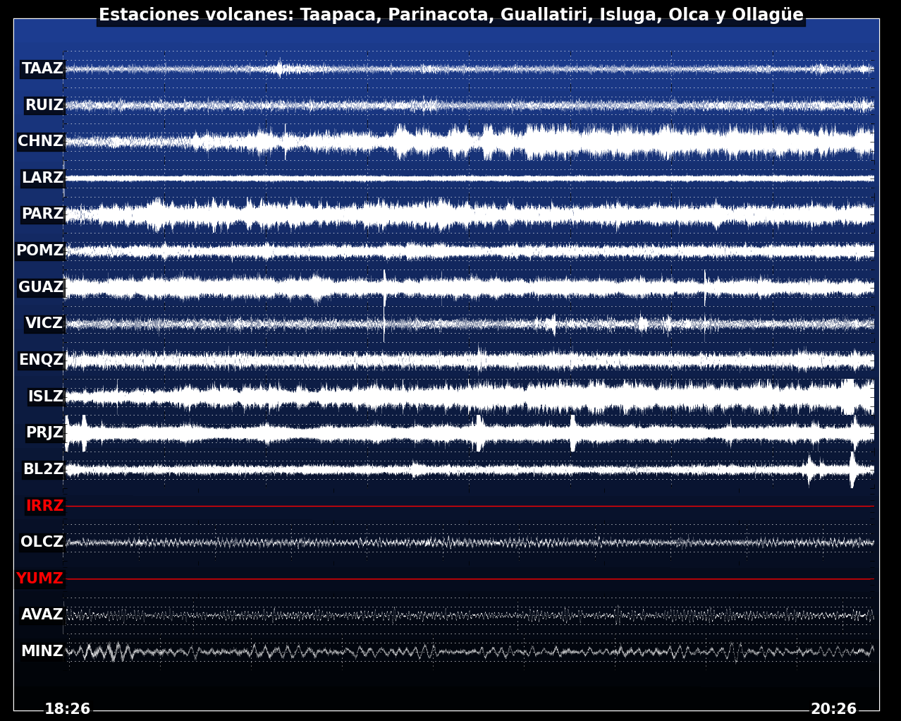

Slide 19
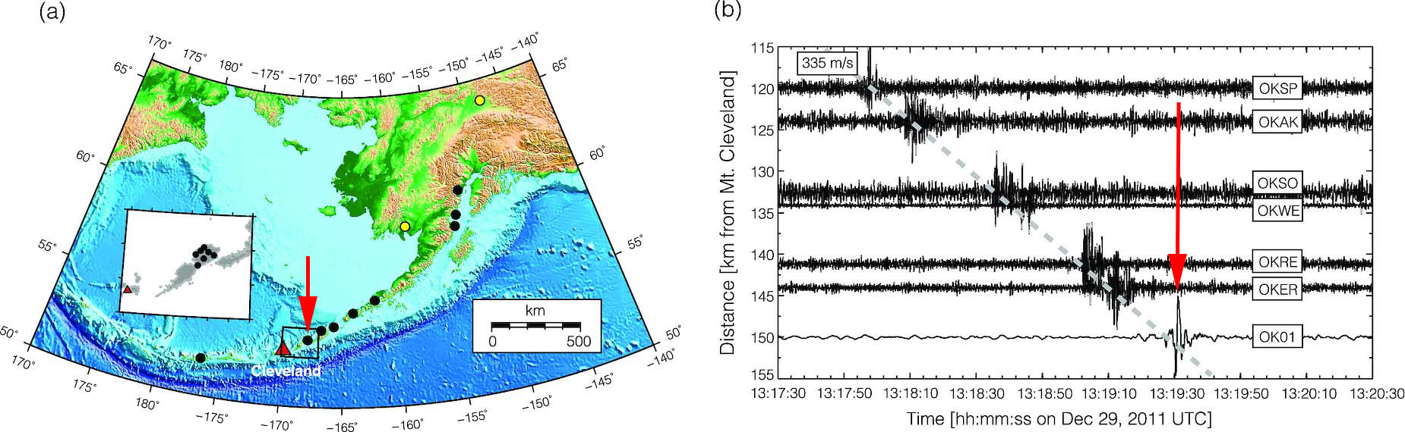
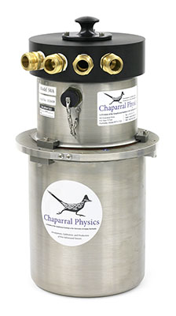
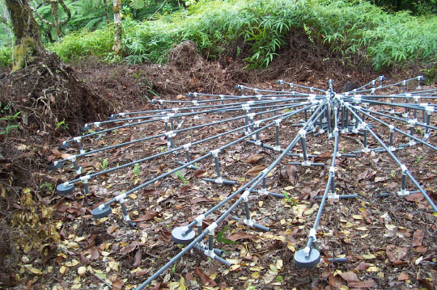
Monitoreo - Infrasonido

Slide 20
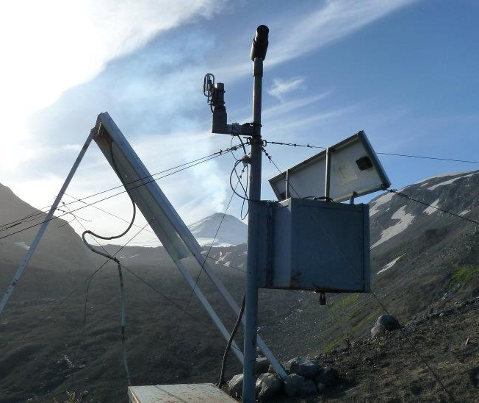
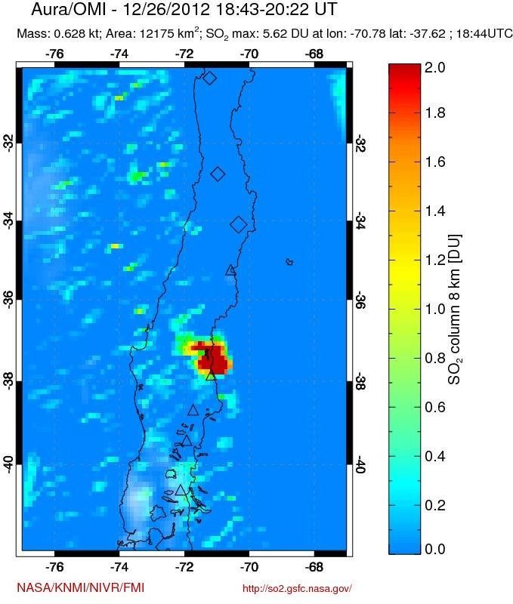
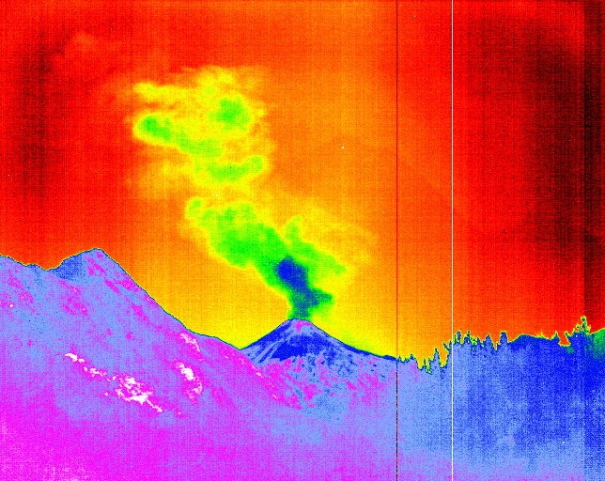
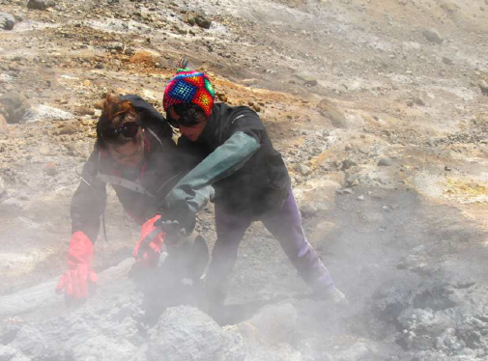
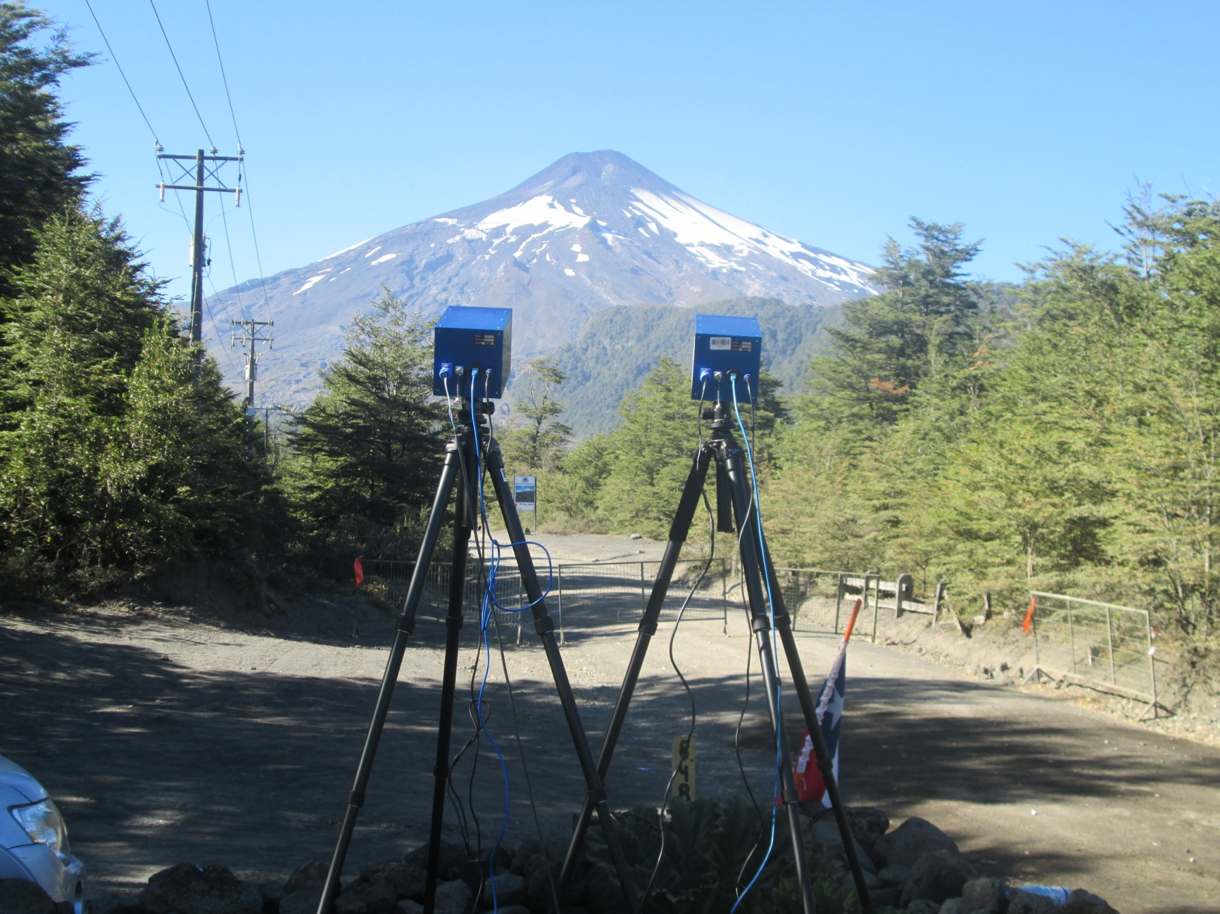
Monitoreo - Geoquímica

Slide 21
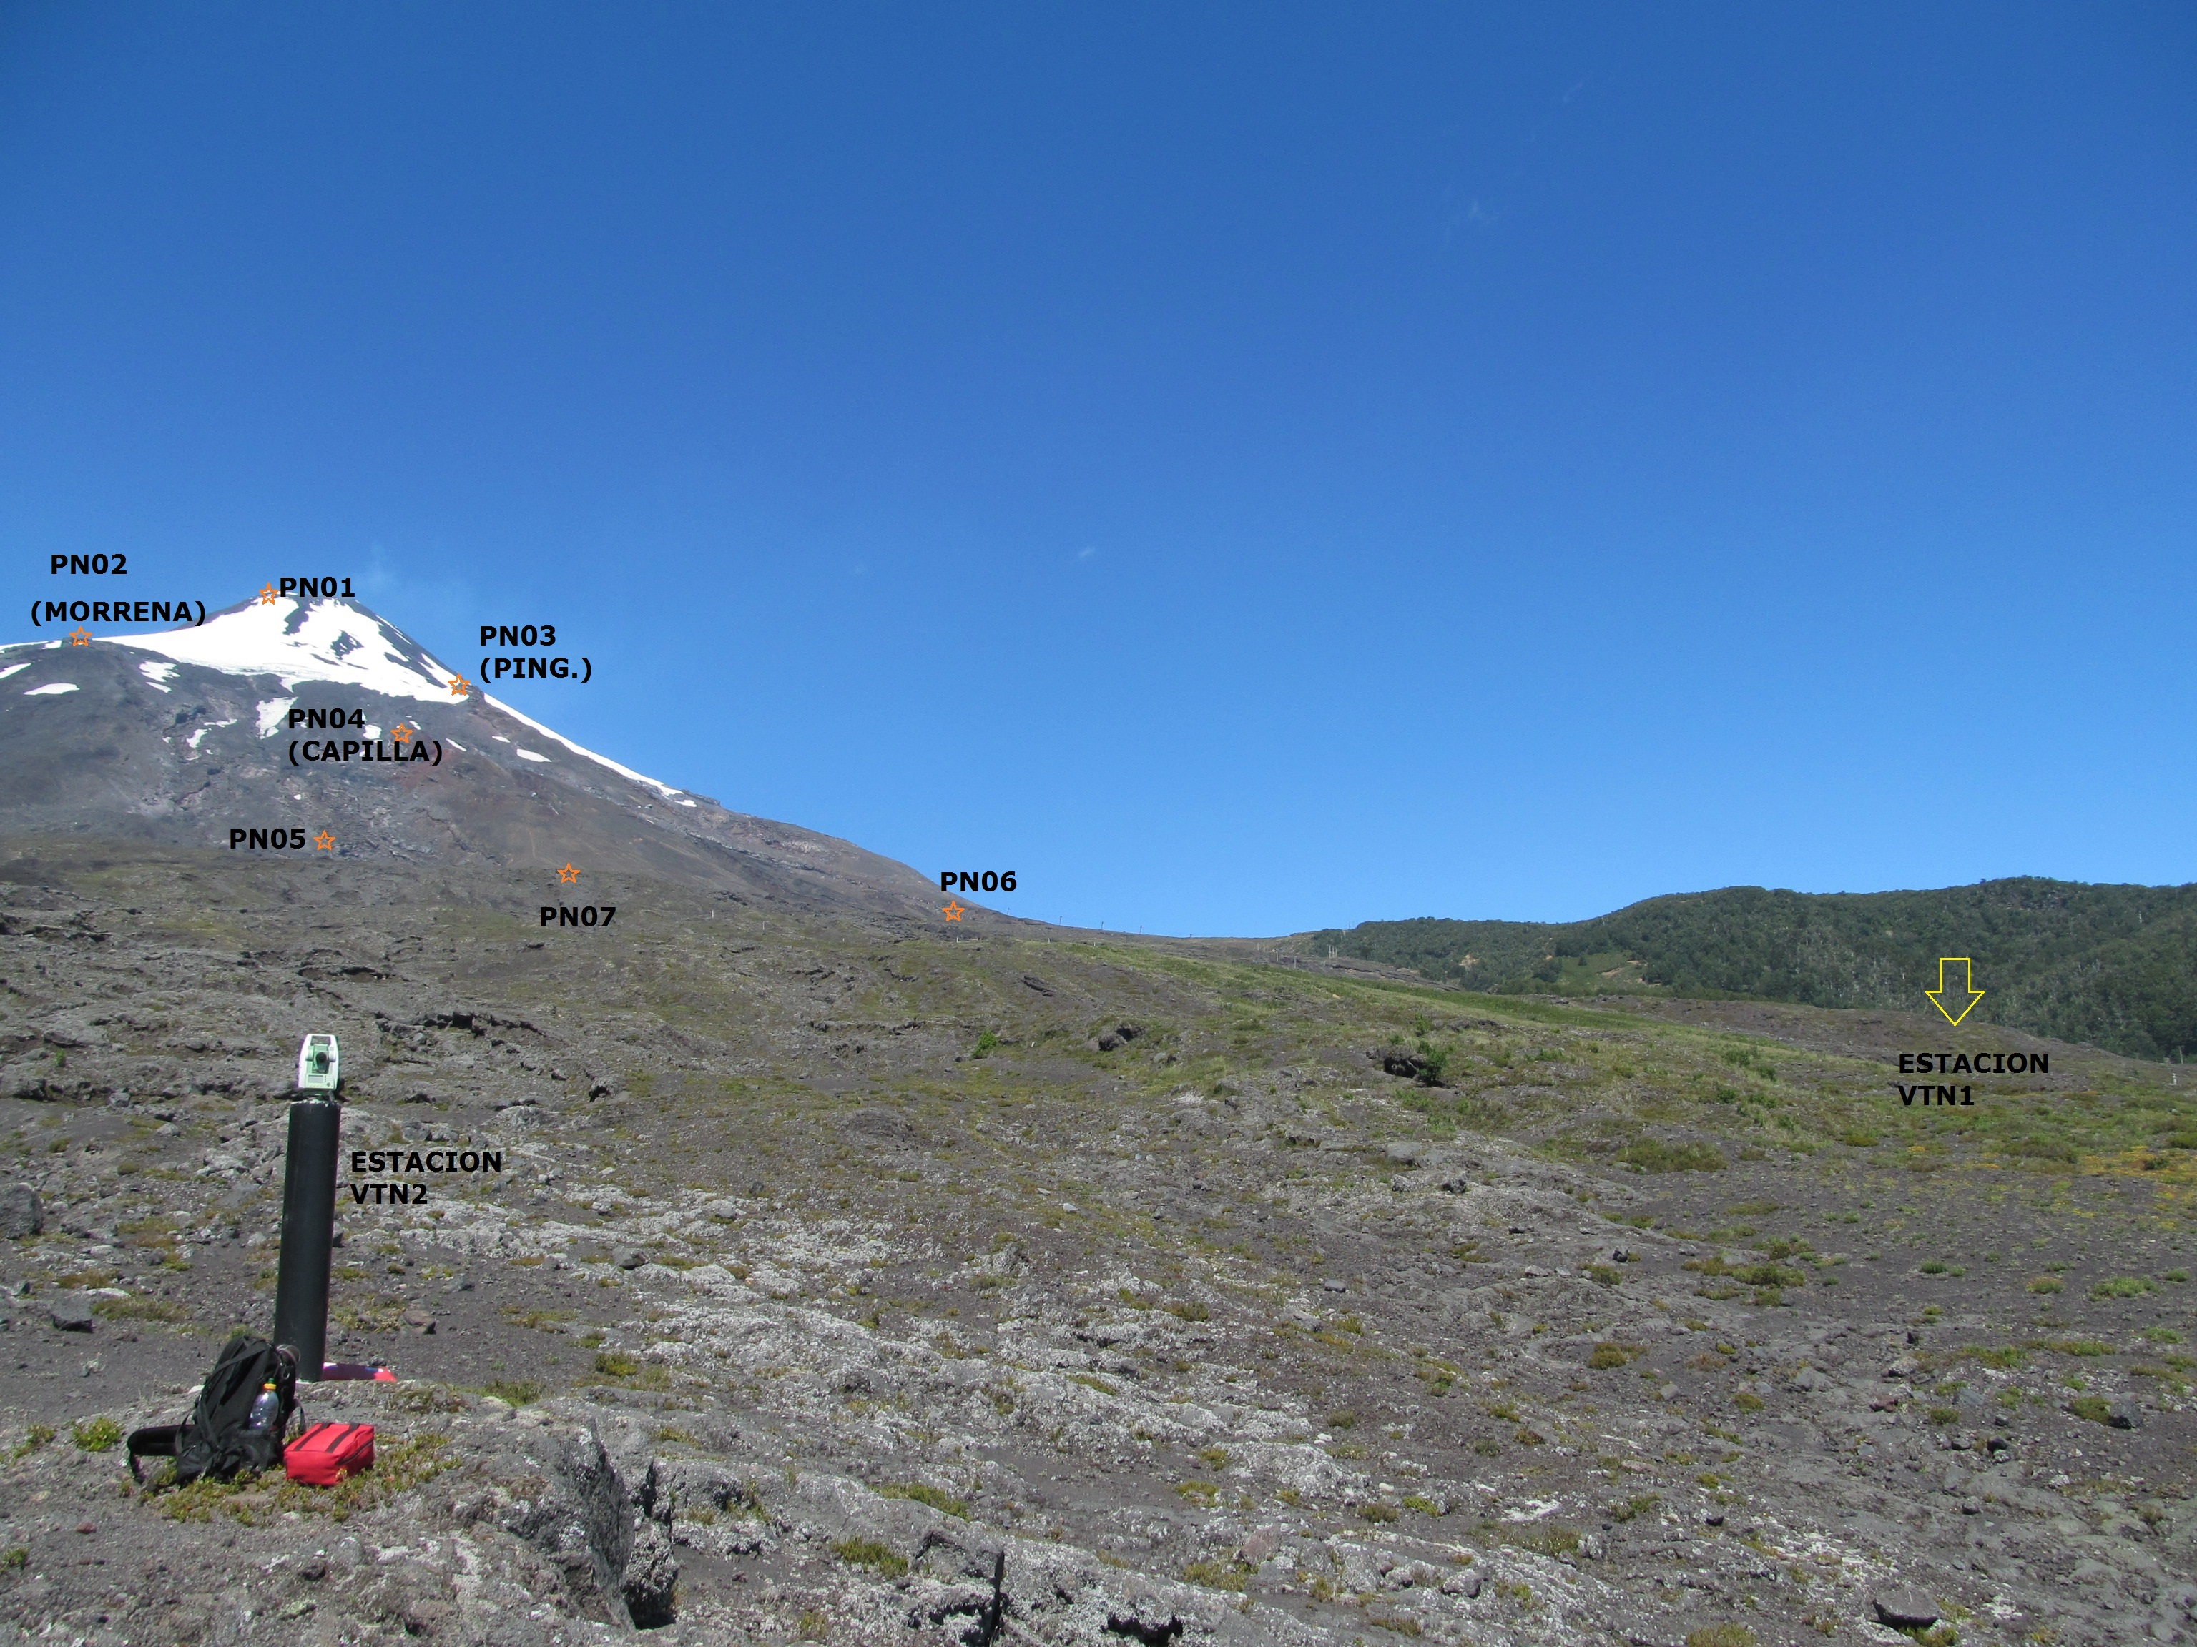
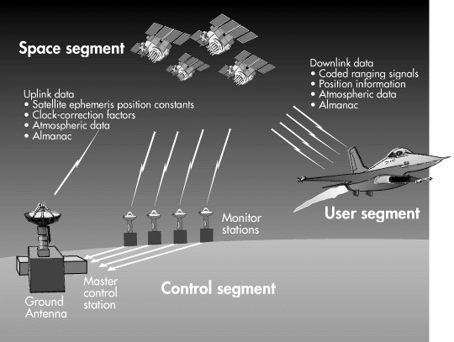
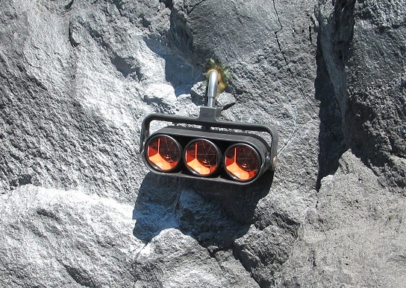
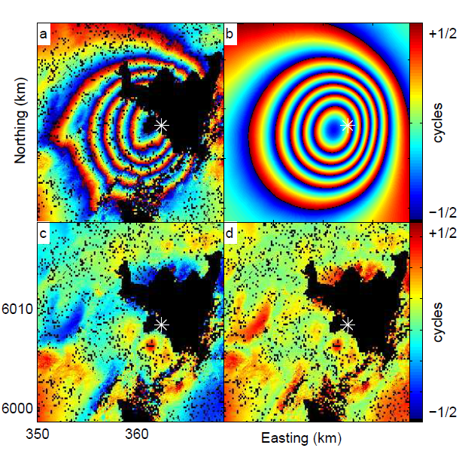
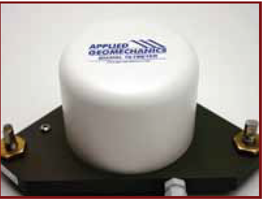
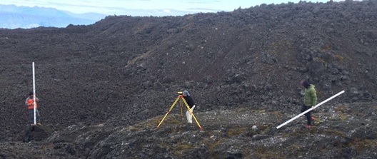
Monitoreo - Deformación

Slide 22
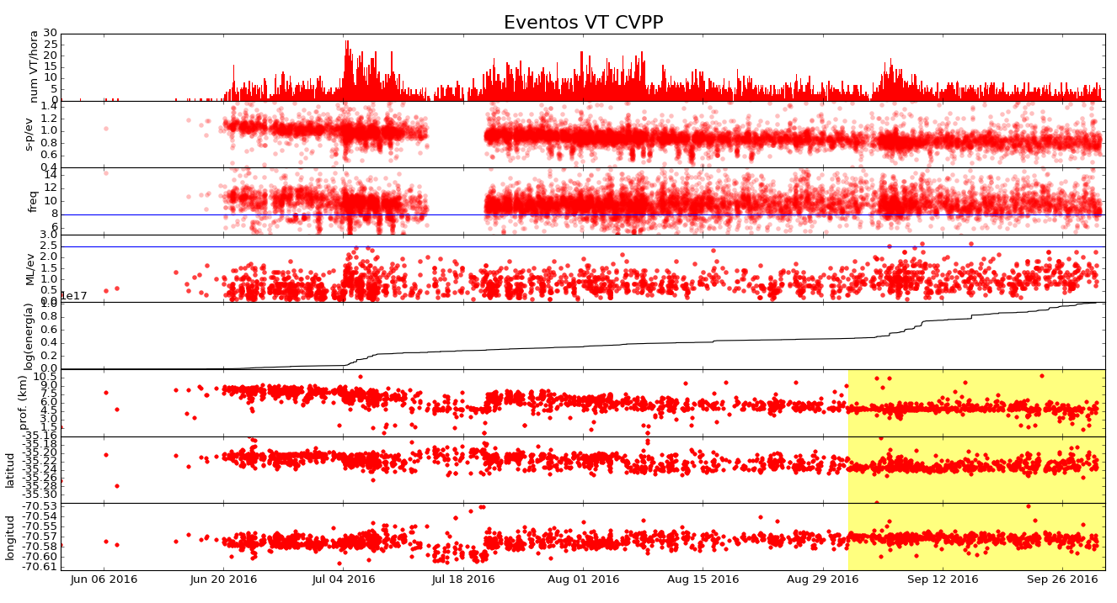
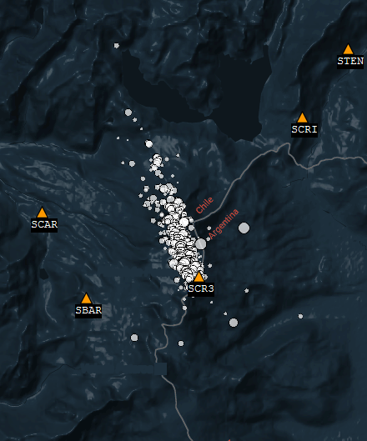

Análisis del monitoreo volcánico
VT’s Localizados – Histórico

Slide 23


Localizaciones históricas
Localizaciones dic 2015 – feb 2016

Slide 24








Helicorder de sismicidad del C.V. Nevados de Chillán entre el 08-12-2015 y 03-02-2016 [estación de monitoreo Fresco(FREZ)] Explosión: gases y cenizas.
08-01 08:56 GMT
26-01 10:49
28-01 23:46
28-01 04:54
30-01 07:54
31-01 19:42
30-01 02:27
02-02 06:35
02-02 00:51
02-02 14:19
01-02 16:15
03-02 14:40

Slide 25


Monitoreo - Infrasonido

Slide 26



Slide 27



Calculo de Energía
Correlación Cruzada

Slide 28



Localización sismos LP

Slide 29



Análisis Coda Q

Slide 30



Sobrevuelos

Slide 31

Monitoreo - Resumen

Slide 32

Niveles de alerta volcánica
Reportes
TIPO | NIVEL | Periodicidad | Público Objetivo | Objetivo general
RAD | Independiente del nivel | Diario | Profesionales del Observatorio | Evaluación diaria de la actividad
RAV |  | Mensual | Comunidad, ONEMI, Organismos gubernamentales, Personal científico | Comunicar estado y niveles de actividad
 |  | Quincenal
 |  | Diario
IAV | Independiente del nivel | Mensual (Página WEB - en progreso) | Comunidad, ONEMI, Organismos gubernamentales, Personal científico | Informe de carácter científico realizado con el fin de realizar una evaluación más profunda del fenómeno volcánico, basado en el seguimiento temporal y espacial de los datos provenientes de las redes de vigilancia
REAV | En casos especiales | Dependiente del tipo de eventos, podría ser horaria. | Publico en general, entes gubernamentales, ONEMI, medios de comunicación, comunidades, personal científico, y en general todos los actores directos e indirectos. | Informar oportunamente sobre eventos súbitos: sismos sentidos o de magnitud importante, emisiones de ceniza e inclusive erupciones volcánicas.

Slide 33



PROYECTOS DE COOPERACION
CHILE - ARGENTINA

Slide 34


Ejemplo atención crisis volcánica
CORDÓN CAULLE - 2011

Slide 35



Erupción Volcán Villarrica
Marzo 2015

Slide 36


Erupción volcán Calbuco abril 2015
Aumento
intempestivo de la actividad
Fase pre-eruptiva
Fase eruptiva

Slide 37
Gracias
por su atención!!
Gracias.

